Slide 1
VIÊM KHỚP DẠNG THẤP - RA
Đại cương
Lâm sàng
Lớp K20YDH8
Nhóm 7:
1, Phạm Thị Ly
2, Đặng Thị Thanh Hiền
3, Chế Thị Thanh Hương
4, Huỳnh Châu Ngân
5, Đào Thị Thanh Vân
Xét nghiệm
X quang
Thể lâm sàng
Chẩn đoán
Điều trị

Slide 2
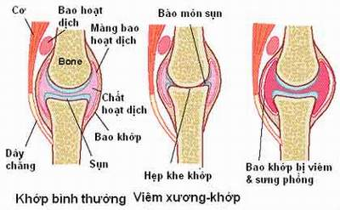
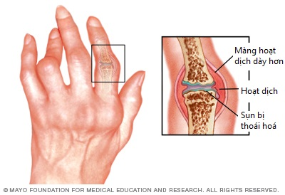
I, ĐẠI CƯƠNG
1, ĐỊNH NGHĨA
RA (rheumatoid arthritis):
Tự miễn dịch, viêm mạn tính tổ chức liên kết màng hoạt dịch.
Tổn thương chủ yếu ở khớp ngoại vi.
Tiến triển từ từ.
Teo cơ biến dạng dính và cứng khớp.

Slide 3
I, ĐẠI CƯƠNG
2, LỊCH SỬ PHÁT TRIỂN, TÊN GỌI, THỰC TRẠNG
Được biết đến từ thời Hypocrate
Có nhiều tên gọi:
Goute suy nhược tiên phát (Beauvais A.L:1800)
Bệnh khớp Charcot (Chrcot:1853)
Thấp khớp teo đét (Sydenham:1883)
Viêm khớp dạng thấp (Garrod:1890)
Viêm đa khớp mạn tính tiến triển
Viêm đa khớp nhiễm khuẩn không đặc hiệu.
Thực trạng ở Việt Nam :
tỉ lệ mắc bệnh chiếm 0.3%- 0.5% dân số
Trong đó phụ nữ chiếm : 70% -80%
Lứa tuổi mắc bệnh cao nhất : 30- 60 tuổi

Slide 4
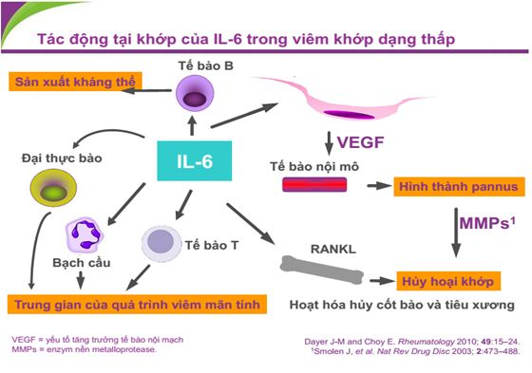
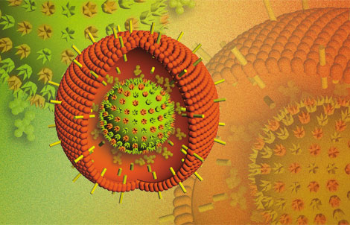
I, ĐẠI CƯƠNG
3, NGUYÊN NHÂN
Cho đến nay nguyên nhân của bệnh viêm khớp dạng thấp còn chưa được biết rõ. Người ta coi viêm khớp dạng thấp là một bệnh tự miễn dịch với sự tham gia của nhiều yếu tố:
- Tác nhân gây bệnh: EBV
Di truyền:Người thân trong
gia đình bệnh nhân,
sinh đôi cùng trứng,
người có kháng nguyên HLA–DR4
- Cơ địa: Giới tính, tuổi,…

Slide 5
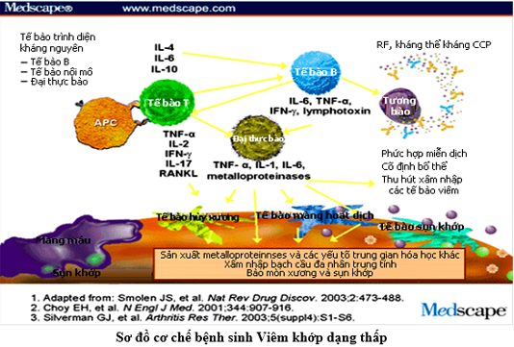
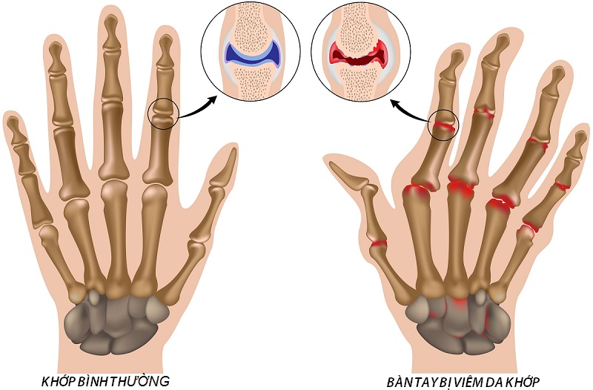
I, ĐẠI CƯƠNG
4, CƠ CHẾ BỆNH SINH

Slide 6
II, LÂM SÀNG
2.1, GIAI ĐOẠN KHỞI PHÁT
Bệnh thường khởi phát sau một số yếu tố thuận lợi
Bệnh có thể bắt đầu một cách từ từ tăng dần
Bệnh nhân có thể sốt nhẹ, mệt mỏi, gầy sút, ra nhiều mồ hôi, tê các đầu chi.
Giai đoạn này kéo dài vài tuần đến vài tháng rồi chuyển sang giai đoạn toàn phát
Thời kỳ này kéo dài vài tuần, có khi vài tháng.
Tình trạng viêm khớp tăng dần và chuyển sang khớp khác

Slide 7
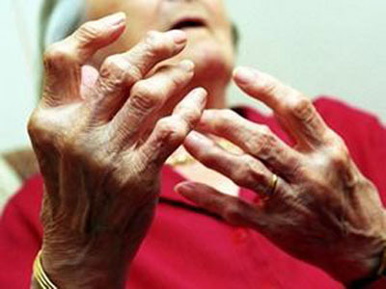
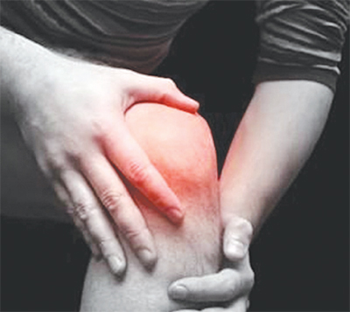
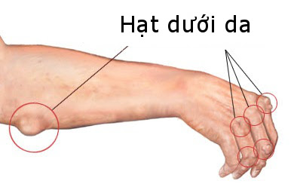
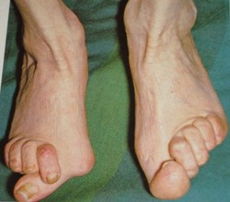
II, LÂM SÀNG
2.2, GIAI ĐOẠN TOÀN PHÁT
Bệnh nhân mệt mỏi, gầy sút, chán ăn, teo cơ nhanh, sốt nhẹ, một số bị sốt cao, gai rét, các khớp sưng đau hạn chế vận động. Hay gặp ở các khớp cổ tay, khớp bàn ngón tay, đốt gần, khớp gối, cổ chân, khớp khuỷu, các khớp vai, háng, cột sống ít bị, nếu bị thì thường ở giai đoạn muộn.

Slide 8
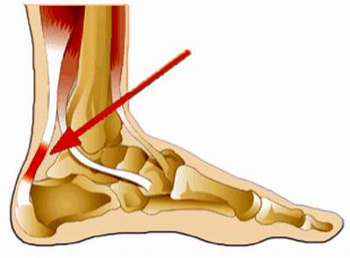
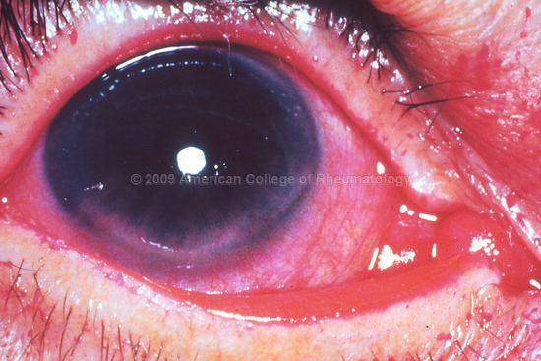
II, LÂM SÀNG
2.2, GIAI ĐOẠN TOÀN PHÁT
Biểu hiện ngoài da:
Hạt thấp dưới da: có 10-20%
trường hợp
Da teo hơi tím, móng khô dễ gãy, gan bàn tay, bàn chân giãn mạch
Viêm gân Achille
Biểu hiện nội tạng: Lách to kèm
Theo giảm bạch cầu trung tính
(HC felty)
-Tim: viêm màng tim
-Viêm mống mắt: HC Sjogren
-Tràn dịch màn phổi sơ phổi, thiếu
Máu nhược sắc

Slide 9
III, XÉT NGHIỆM X QUANG
3.1, XÉT NGIỆM
Công thức máu: Hồng cầu giảm (20% trường hợp), bạch cầu tăng
Tốc độ lắng máu: tăng trong đa số các trường hợp, biểu hiện viêm
Kháng thể kháng nhân: (+) (10-30% trường hợp)
Fibnnogen: Thường tăng cao
Xét nghiệm miễn dịch
Xét nghiệm dịch khớp
Các phương pháp khác: CT, MRI,…

Slide 10
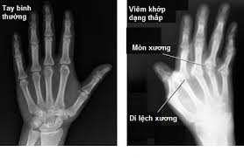
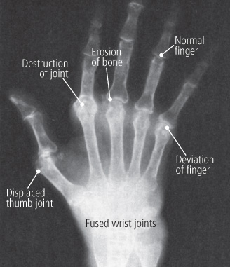
III, XÉT NGHIỆM X QUANG
3.2, X QUANG
-Giai đoạn 1 : loãng xương nhẹ ở đầu xương, tăng cản quang phần mềm quanh khớp ( do phù nề)
-Giai đoạn 2 : mất vôi đầu xương rõ, bào mòn đầu xương, hẹp khe khớp
-Giai đoạn 3 : mất vôi nặng, khuyết xương, hẹp khe khớp, dính khớp 1 phần
-Giai đoạn 4 : dính khớp, lệch trục và biến dạng khớp.

Slide 11
IV. THỂ LÂM SÀNG
Nhiều khớp
1.Theo triệu chứng
2.Có tổn thương hệ thống
3.Dựa theo sự tiến triển của bệnh
4.Dựa vào huyết thanh
5.Tiến triển
Một khớp
Lưới nội mô
Tim, phổi, thận, mắt, Tk
Lách , hạch
Lành tính
HT (+)
Nặng
HT(-)
Ác tính

Slide 12
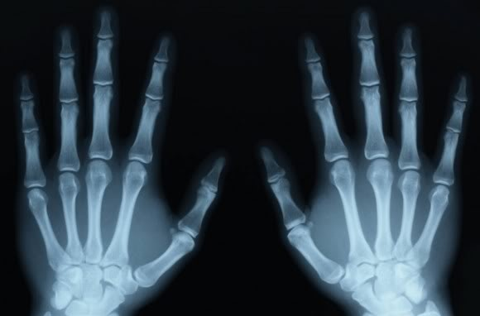
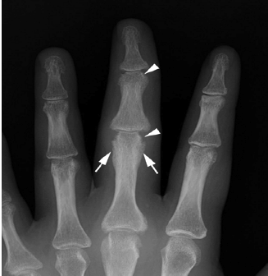
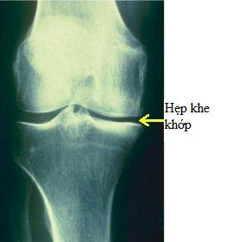
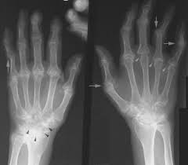
IV. THỂ LÂM SÀNG
TIẾN TRIỂN

Slide 13
V. CHẨN ĐOÁN
TCCĐ của hội thấp Mỹ( ARA ) gồm 11 tiêu chuẩn(1966):
1, Cứng khớp buổi sáng.
2, Đau khi thăm khám hoặc vận động từ một khớp trở lên.
3, Sưng tối thiểu ở một khớp.
4, Sưng thêm một khớp mới trong thời gian dưới 3 tháng.
5, Sưng khớp đối xứng.
6, Có hạt thấp dưới da.
7, Tổn thương X quang có hình ảnh khuyết xương và hẹp khe khớp.
8, Yếu tố thấp dương tính (làm 2 lần)
9, Muxin trong dịch khớp giảm.
10, Sinh thiết màng hoạt dịch có 3 tổn thương trở lên.
11, Sinh thiết hạt thấp dưới da có tổn thương điển hình.
4 tiêu chuẩn -> nghi ngờ, 5 tiêu chuẩn -> xác định, 7 tiêu chuẩn trở lên
-> chắc chắn

Slide 14
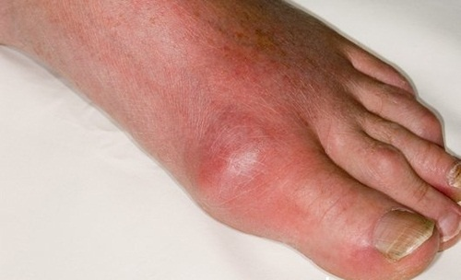
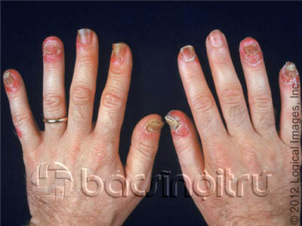
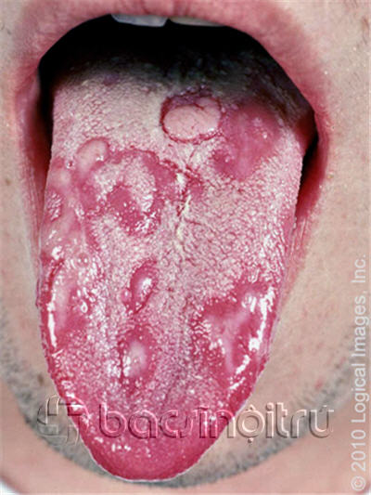
V. CHẨN ĐOÁN
Chẩn đoán phân biệt:
Trong giai đoạn sớm: Cần phân biệt với thấp khớp cấp, viêm
khớp phản ứng (hội chứng Reiter).
Giai đoạn muộn: Bệnh khớp trong luput ban đỏ, bệnh gút; hội chứng Pierre-Mariem ,thấp khớp vẩy nến, thoái hoá khớp hoạt hoá, viêm cột sống dính khớp. Biểu hiện khớp của bệnh tiêu hoá, thần kinh, bệnh máu, ung thư

Slide 15
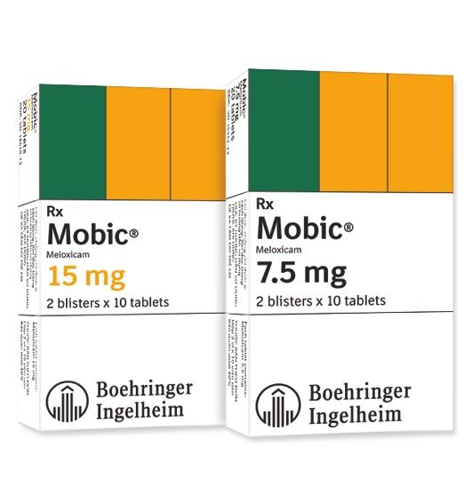
VI. ĐIỀU TRỊ
GĐ1(nhẹ)
GĐ2(trung bình)
GĐ3(nặng)
indomethacine, Ketoprofene, piroxicam, meloxicam, ibuprofen, diclofenac, naprosen, nifluril, feldel.
Diclofenac, ketoprofen, piroxicam (feldene); tenoxiam (tilcotil), meloxicam (mobic), rofecoxib (vioxx).
-Prednisolon 1-1,5mg/kg/24h. Đồng thời sử dụng một trong những biện pháp sau: • Methotrexat viên 2,5 mg và 7,5 mg • Các thuốc ức chế miễn dịch: • Cyclophosphamid (endoxan) viên 50 mg. • Azathioprin viên 50 mg. Liều bắt đầu 1,5 mg/kg/24h

Slide 16
VI. ĐIỀU TRỊ
Điều trị ngoại khoa
Điều trị ngoại khoa được chỉ định trong trường hợp viêm một vài khớp kéo dài mà điều trị nội khoa không hiệu quả, khớp viêm và tràn dịch; thường mổ cắt bỏ màng hoạt dịch.
Điều trị ngoại khoa để phục hồi chức năng một số khớp bị biến dạng nặng, phá hủy nhiều bằng phương pháp: thay khớp nhân tạo, cắt đầu xương, chỉnh hình khớp, hoặc làm dính một số khớp tránh biến chứng nguy hiểm
Điều trị bằng y học cổ truyền
Vật lý trị liệu và phục hồi chức năng

Slide 17
CẢM ƠN THẦY VÀ CÁC BẠN ĐÃ LẮNG NGHE

